Slide 1
КАНАЛИЗАЦИЯ

Slide 2
Лас сулардың жіктелуі
Канализация немесе лас суды әкету мен лас суды тазарту дегеніміз – елді-мекеннен шыққан лас суды қабылдап, тасымалдап, тазартып залалсыздандыруда қызмет атқаратын инженерлік ғимараттар кешені.
Елді- мекенде пайда болатын лас суларды 3 категорияға бөлеміз:
тұрмыстық;
өндірістік;
атмосфералық.
Бұл категориядағы лас сулардың құрамында органикалық, минералдық ластағыштар кездеседі. Олар еріген, ерімеген, коллоидты түрде болуы мүмкін. Санитарлық тұрғыдан алғанда шіріген органикалық заттар, фекал бар лас сулар өте қауіпті болады.

Slide 3
Лас суды әкету жүйесі мен үлгісі
Елді-мекендердегі, өндіріс орнындарындағы лас суларды тазарту ғимаратына өздігінен (самотеком) ағызып жеткізу үшін құбырлар, каналдар пайдаланылады. Лас суларды ағызып әкетуге арналған сорғыш бекеттерін тазарту ғимараттарының алдына және желінің кей жеріне құбырды төсеу тереңдігін төмендету мақсатында орнатады.

Slide 4
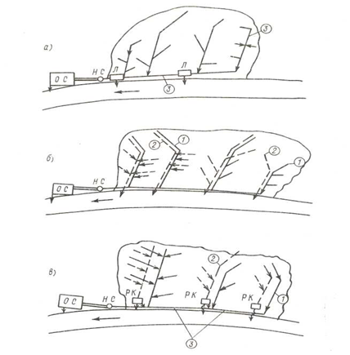
Әкетілетін лас су категшориясына байланысты лас суды әкету жүйесі келесідей жіктеледі:
Жалпылай ағызып әкету жүйесі — бұл жүйеде жер асты лас су құбырларымен 3 категориядағы сулар әкетіледі.
Лас суды әкетудің бөлек ағызылатын жүйесі – толық және толық емес. Толық бөлінген жүйеде 2 құбыр төселеді: бірі – тұрмыстық-өндірістік, екіншісі – жауын-шашынға. Толық емес жүйеде тұрмыстық лас суды әкету құбыры және жауын суын ашық каналдар мен науалармен әкетеді.
Лас суды әкету жүйелері
а — жалпылай ағызу жүйесі; б — толық бөлінген; 1 — тұрмыстық-өндірістік желі; 2 — жауын суы желісі; 3 — жалпылай ағызу желісі; ОС — тазалау ғимараты; НС — сорғыш бекеті; Л — жауын суын қабылдау;

Slide 5
Жартылай бөлінген жүйеде – 2 құбыр төселеді, тұрмыстық-өндірістік және жауындық. Коллекторы біреу болады.
Лас суды әкетудің араласқан жүйесі – қаланың бірер ауданында әртүрлі жүйе қарастырылуы мүмкін.
Лас суды әкету жүйелері
в — жартылай бөлінген; 1 — тұрмыстық-өндірістік желі; 2 — жауын суы желісі; 3 — жалпылай ағызу желісі; ОС — тазалау ғимараты; НС — сорғыш бекеті; РК — бөлу камералары

Slide 6
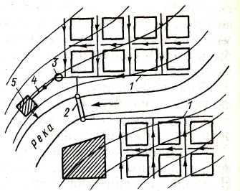
Сыртқы лас суды әкету желісі аулалық және көшелік желілерден тұрады. Елді-мекеннің лас суын әкету жүйесінің үлгісі жер рельефіне, гидрогеологиялық, гидрологиялық, санитарлық жағдайларға байланысты болады.
Қаланың лас суын әкету үлгісі
1 — өздігінен ағу құбыр желісі; 2 — дю­кер; 3 — сорғыш бекеті; 4 — арынды құбырлар; 5 — тазалау ғимараттары

